Slide 1
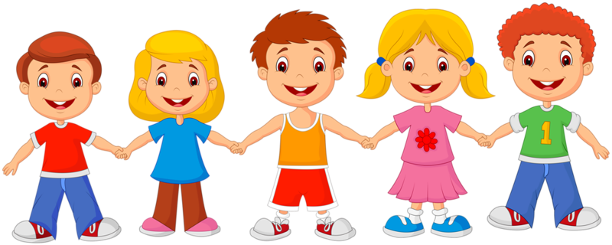
Дельфийские игры так же, как и олимпийские, имеют характер соревновательный. Однако, в отличие от Олимпиад, их участники соревнуются не в спортивном мастерстве, а в различных областях искусства.
В Древней Греции эти художественные состязания имели масштабный размах и проходили один раз в четыре года. Своё творчество участники представляют в шести номинациях: «Изобразительное и народно-прикладное искусство», «Песенное творчество», «Танцевальное творчество», «Игра на музыкальных инструментах», «Выразительное чтение», «Театрализованная деятельность»
В современную нам эпоху традиции проведения таких праздников получили в разных странах мира хорошее продолжение, где Россия принимала самое активное участие.

